Slide 1

JK Akreditasi
Institut Pendidikan Guru
Kampus Tun Abdul Razak
TAKLIMAT AKREDITASI
Untuk Pelajar PISMP Ambilan Jun 2016
oleh
Dr. Gan We Ling
(Penyelaras)
Dr. Ho Theen Theen
(Penolong Penyelaras)
Jaminan Kualiti
Pendidikan Tinggi di Malaysia

Slide 2
AKTIVITI SEPANJANG TAKLIMAT
Segmen 1 - Pengenalan
Segmen 2 - Persediaan untuk Audit Program
Segmen 3 - Outcome-based Education
Aktiviti Kumpulan & Pertandingan
Segmen 4 - Show Case Course File
Penutup & Penyampaian Hadiah

Slide 3
SEGMEN 1: PENGENALAN

Slide 4
Mengapa Perlu Akreditasi?
Pengiktirafan ke atas program yang dijalankan di IPT
Ijazah diterima oleh pihak Jabatan Perkhidmatan Awam (JPA) untuk ditawarkan jawatan yang layak
Membolehkan pelajar melanjutkan pelajaran ke peringkat yang lebih tinggi di IPT dalam dan luar negara

Slide 5
Bagaimana Mendapat Akreditasi?
IPGK membuat permohonan kepada MQA
Panel Penilai dari MQA akan melawat IPGK untuk mengaudit
2 jenis audit:
Audit Akreditasi
Audit Pematuhan

Slide 6
MQF? MQA?
Malaysian Qualification Framework
Kerangka Kelayakan Malaysia
Standard / Piawai yang digunakan oleh Malaysian Qualification Agency (MQA) [Agensi Kelayakan Malaysia] untuk mengakreditasikan program akademik di IPT

Slide 7
segmen 2: persediaan untuk audit program

Slide 8
Pendekatan Audit oleh MQA
Perlu bahan bukti
Meliputi semua aspek program
Berasaskan hasil pembelajaran (learning outcomes)

Slide 9
BUKTI YANG PERLU ADA
Dokumentasi sepanjang pengajian PISMP
  Fail P&P bagi setiap kursus yang diikuti
  Kerja kursus / Tugasan
  Portfolio PBS dan Praktikum
  Laporan BIG
  Sijil kelahiran, Sijil SPM, Surat Tawaran untuk mengikut PPISMP & PISMP
  Jadual Waktu kelas (setiap semester)
  Keputusan peperiksaan (setiap semester)
  Penglibatan dan pencapaian dalam pelbagai aktiviti

Slide 10
PENGETAHUAN TENTANG PROGRAM
Pemahaman anda tentang struktur dan komponen PISMP
Kursus Umum
Kursus Asas Pendidikan
Kursus Bidang Teras
Amalan Profesional (PBS I-III, Praktikum & Internship)
Kursus Elektif (Teras & Terbuka)

Slide 11
PENGETAHUAN TENTANG ASPEK LAIN
Pengetahuan anda tentang kemudahan dan perkhidmatan sokongan bagi PISMP
  Kemudahan di IPGKTAR: jenis dan lokasi
    Makmal komputer, makmal bahasa, gimnasium, bilik pengajaran mikro, dll
    Bas
  Perkhidmatan di IPGKTAR
    Perpustakaan, Kaunseling, Mentoring

Slide 12
PENGETAHUAN TENTANG ASPEK LAIN
Pengetahuan anda tentang kemudahan dan perkhidmatan sokongan bagi PISMP
  Berapa kerapkah anda menggunakan kemudahan atau perkhidmatan tersebut?
  Terangkan proses untuk mendapatkan atau menggunakan kemudahan atau perkhidmatan tersebut.
  Terangkan bagaimana kemudahan atau perkhidmatan tersebut membantu anda memperolehi hasil pembelajaran tertentu.

Slide 13
SIFAT YANG PERLU ADA
Sifat berdikari dan berarah kendiri (independent and self-directed learner)
  Bagaimanakah anda membuat persediaan untuk menghadiri kuliah?
  Bagaimanakah anda mendapat bahan rujukan untuk sesuatu kursus?
  Terangkan bagaimana anda menyiapkan kerja kursus.
  Terangkan tentang struktur dan peranan JPP.

Slide 14
segmen 3: outcome-based education

Slide 15
Outcome-based Education (OBE)
PEO (Program Educational Objectives) - hasil pembelajaran yang dicapai selepas 5 tahun bergarduat
PLO (Program Learning Outcome) – hasil pembelajaran yang dicapai selepas mengikuti satu program
CLO (Course Learning Outcome) – hasil pembelajaran yang dicapai selepas mengambil satu kursus / mata pelajaran
TLO (Topic/Teaching Learning Outcome) – hasil pembelajaran yang dicapai selepas satu sesi P&P

Slide 16
BIDANG-BIDANG HASIL PEMBELAJARAN
Pengetahuan
Kemahiran praktik
Kemahiran berfikir dan saintifik
Kemahiran berkomunikasi
Kemahiran sosial, semangat berpasukan dan sikap tanggungjawab
Nilai, etika, moral dan profesionalisme
Pengurusan maklumat dan pembelajaran sepanjang hayat
Kemahiran mengurus dan keusahawanan
Kepimpinan
Kemahiran
Insaniah

Slide 17
TAHAP HASIL PEMBELAJARAN
Programme Educational Objectives
(PEO)
MATLAMAT PISMP
PROGRAM TESL
Programme Learning Outcomes
(PLO)
PROGRAM SAINS
Course Learning Outcomes
(CLO)
PROGRAM MATEMATIK
Topic Learning Outcomes
(TLO)

Slide 18
aktiviti kumpulan
Anda dikehendaki membentuk kumpulan dengan 4 - 5 orang yang terdiri daripada sekurang-kurangnya tiga ciri yang berbeza - pengkhususan, jantina, kaum, negeri asal, dll. Anda diberi masa 2 minit sahaja.

Slide 19
PERTANDINGAN KUIZ
Dengan merujuk kepada RMK, nyatakan item mana yang menunjukkan
Matlamat PISMP
Matlamat program yang anda ikuti
Matlamat kursus yang anda sedang ikuti
Senarai tajuk dan isi kandungan kursus
Cara anda dinilai untuk kursus tertentu
Rujukan bagi kursus

Slide 20
PERTANDINGAN MENGARANG
Dalam masa tidak lebih 10 minit, setiap kumpulan dikehendaki menyediakan penulisan ringkas yang bermula dengan ayat berikut:
Selepas mengikuti PISMP, saya akan menjadi seorang guru yang ....
Tuliskan hasil kumpulan anda pada kertas yang diberi.

Slide 21
SEGMEN 4: PERSEDIAAN AWAL

Slide 22
SHOW CASE FILE
Disediakan oleh sekumpulan pelajar selepas tamatnya sesuatu kursus
Pengumpulan bahan-bahan berkaitan dengan kursus seperti RMK, JST, nota kuliah, tutorial, laporan amali (jika berkenaan) dan bahan bacaan sendiri
Sila rujuk lampiran tentang Penyediaan Show Case File

Slide 23
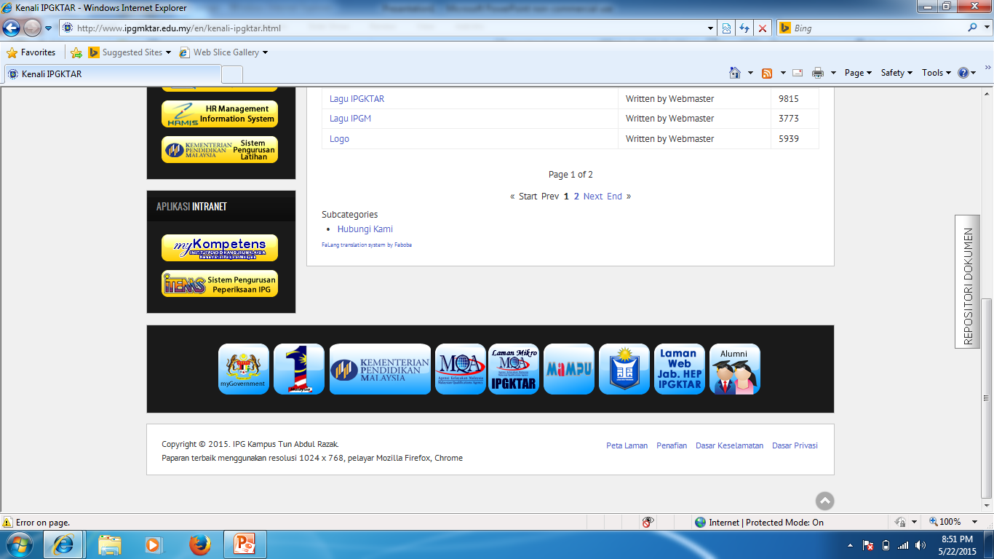
LAMAN MIKRO MQA IPGKTAR

Slide 24
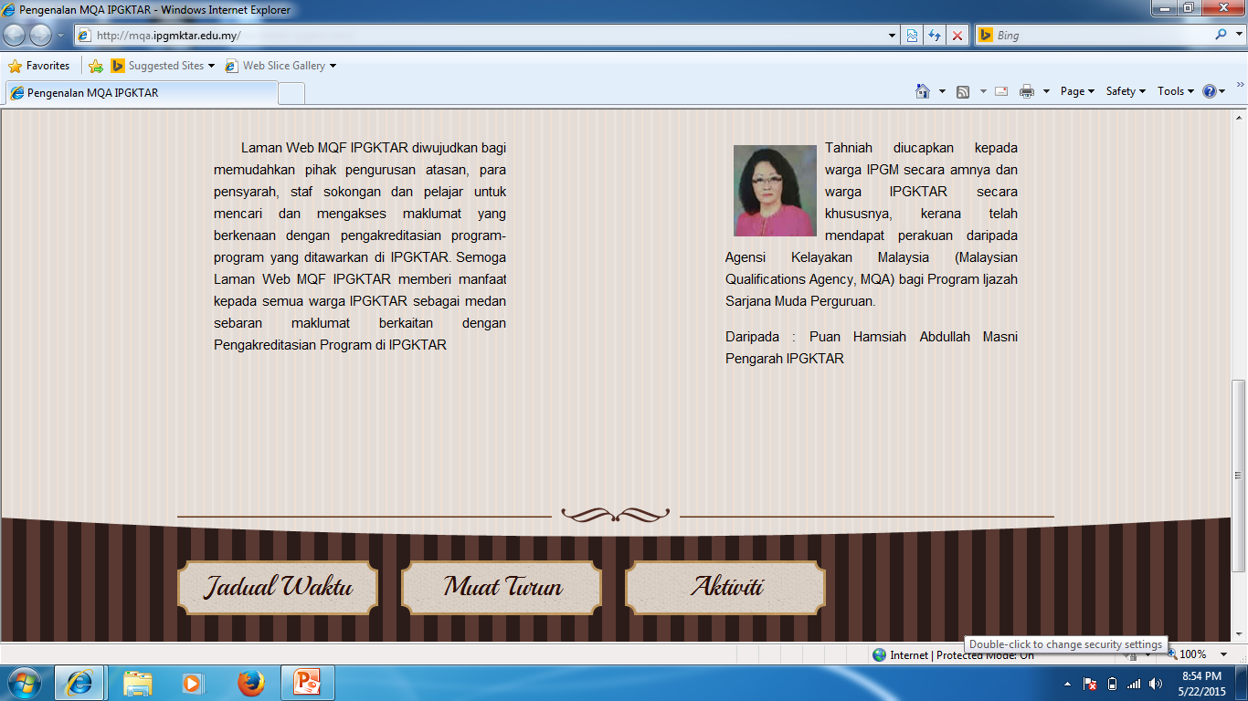
Klik “Muat Turun”

Slide 25
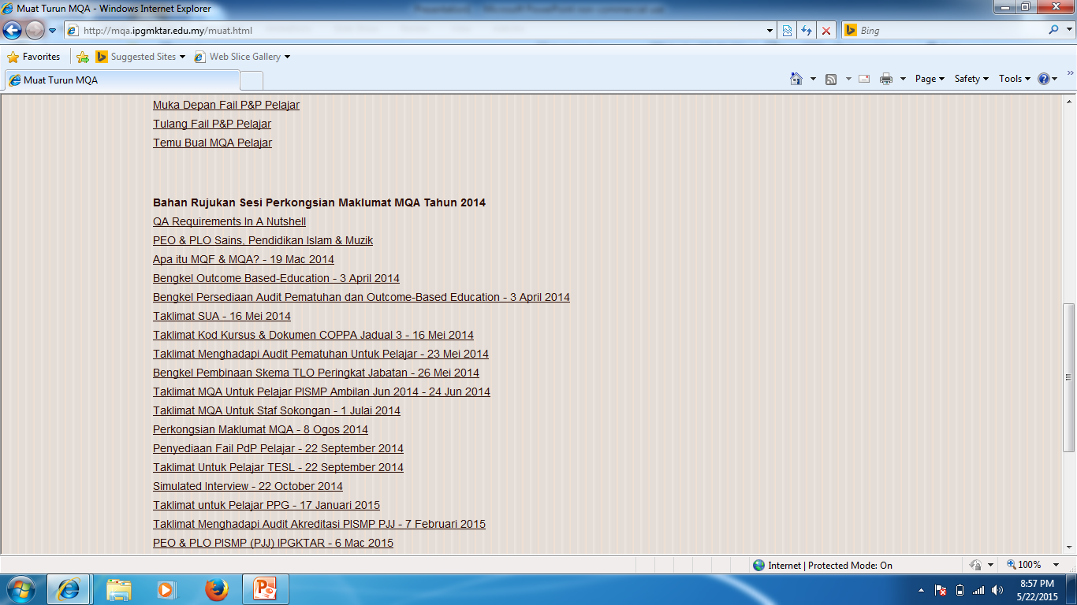
Maklumat Dalam Laman Mikro MQA

Slide 26
KESIMPULAN
Anda perlu:
Mengambil tahu tentang keseluruhan PISMP
Bertanggungjawab atas pembelajaran sendiri
Menyediakan bukti dokumentasi selengkapnya
Menunjukkan sifat-sifat keguruan : yakin, sopan, berpengetahuan

Slide 27
Sekian. Terima kasih.
Selamat meneruskan pengajian

